Slide 1
Java Programming

Slide 2
10장. 자바의 순환문1

Slide 3
목 차
3
for Loop
1
2
nested for loop
3
break와 continue
3

Slide 4
1. for Loop
반복 구조에서 몇 번이 반복될 것인가를 미리 아는 경우가 있을 것 이다.
이 처럼 반복 횟수를 미리 아는 경우에 매우 유용한 반복 구조가 for Loop이다.
for Loop은 특이한 헤더 구조를 가지며, 이 헤더 부분을 잘 이해하는 것이 매우 중요하다.

Slide 5
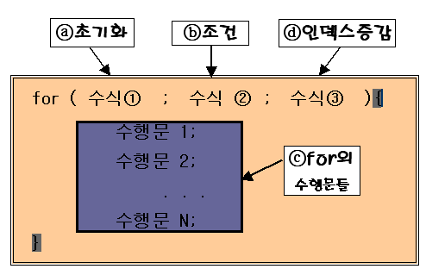
for문은 헤더 구조가 복잡하다. 그림처럼 헤더 부분에 수식이 3개가 오는데 처음 수식① 부분은 인덱스 변수를 초기화 시키고, 수식② 부분은 조건식의 참(true), 거짓(false) 여부를 확인해서 참(true)이 되면 본문에 해당되는 for문의 수행문들을 수행한다. 그리고나서 수식③ 부분에서 인덱스 변수를 증가 또는 감소로 변화시킨 다음에 다시 수식② 부분의 조건을 참, 거짓여부를 확인한다.

Slide 6
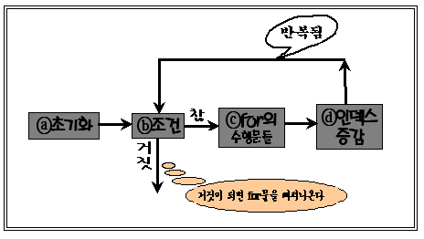
for문의 수행 순서를 좀 더 자세히 알아보자.
ⓐ초기화부분은 for문의 수행에서 최초로 한번만 실행된다.
그 후 ⓑ조건의 참, 거짓을 확인해서 참이면 ⓒfor의수행문들을 수행하고 ⓓ인덱스증감을 실행한다.
이 흐름을 ⓐⓑⓒⓓ의 부분 중 ⓑⓒⓓ를 ⓑ부분이 거짓이 될 때까지 계속 실행한다는 의미다.

Slide 7
<참고>인덱스변수에 대해
for문을 초기화 할 때 쓰이는 변수들을 인덱스 변수라 부르며 인덱스 변수로 자주 등장하는 변수 이름이 i와 j이다. 그러면 왜 i와 j가 자주 등장하는 것일까? 이유는 다음과 같다.
index라는 영어 단어의 처음 글자(initial)가 i이다. 그래서 i가 인덱스변수 이름으로 많이 쓰이는 것이고, 그 다음으로 하나 더 필요 하다면 알파벳 다음 순서의 j가 그 다음으로 쓰이는 것이다. 그러고도 하나 더 필요하다면, k, l, m, n, ....등의 순서로 인덱스 변수가 쓰이는 것이다.
마치 수학에서 미지수의 영어 단어가 x로 시작하기 때문에 x, y, z가 미지수를 구하는 수식에서 많이 쓰이는 이치와 같다.

Slide 8
1~5까지의 숫자를 For 문을 이용하여 출력하세요.

Slide 9
예제 10-1
package pk10;
public class ForTest {
public static void main(String[] args) {
// TODO Auto-generated method stub
int i;
System.out.println("1에서 5까지의 수입니다.");
for(i=1; i<=5 ; i++){
System.out.print(i + "\t");
}
}
}

Slide 10
for( i=1 ; i<=5 ; i++ ) 에서 i가 1에서부터 1씩 증가하여 5까지 변하므로 5번 순환 하게 된다. 매 회전마다의 변화를 그림으로 나타내면 다음과 같다.
회전수 | i 변수의 값 | 조건( i<=5 )의 true, false 여부 |  | 출 력 모 양
#1 | 1 | 1 <= 5 | true | 1
#2 | 2 | 2 <= 5 | true | 1 2
#3 | 3 | 3 <= 5 | true | 1 2 3
#4 | 4 | 4 <= 5 | true | 1 2 3 4
#5 | 5 | 5 <= 5 | true | 1 2 3 4 5
 | 6 | 6 <= 5 | false (for문을 빠져나와 다음 문장을 수행)

Slide 11
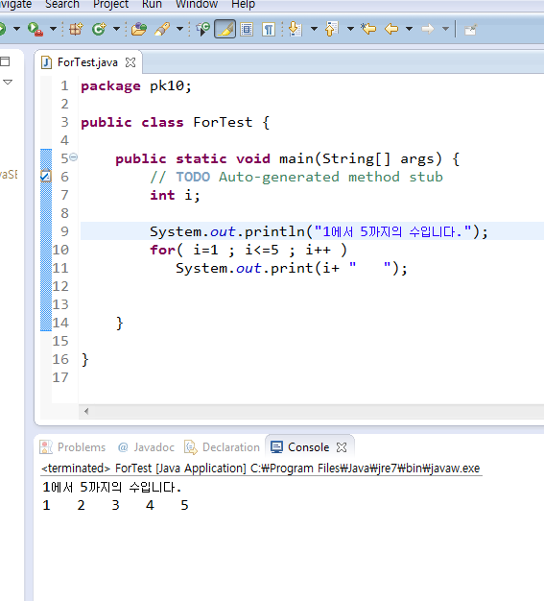
실행창에 결과값이 출력된 것을 확인할 수 있다.

Slide 12
<비교> for( j=5 ; j>=1 ; j-- )인 경우
package pk10;
public class ForTest {
public static void main(String[] args) {
// TODO Auto-generated method stub
System.out.println(“5에서 1까지의 수입니다.");
for(int j=5 ; j>=1 ; j-- ){
System.out.print(j+ "\t");
}
}
}

Slide 13
회전수 | j 변수의 값 | 조건( j<=5 )의 true, false 여부 |  | 출 력 모 양
#1 | 5 | 5 >= 1 | true | 5
#2 | 4 | 4 >= 1 | true | 5 4
#3 | 3 | 3 >= 1 | true | 5 4 3
#4 | 2 | 2 >= 1 | true | 5 4 3 2
#5 | 1 | 1 >= 1 | true | 5 4 3 2 1
 | 0 | 0 >= 1 | false (for문을 빠져나와 다음 문장을 수행)

Slide 14
2. nested for Loop
프로그램을 작성하다보면 순환문 안에 또 다른 순환문을 가지게 되는 구조가 유용할 때가 있다.
이러한 순환문 구조를 중첩된 순환문(Nested Loops)이라고 한다.
다음은 중첩된 for문이 동작하는 원리를 살펴보자.

Slide 15
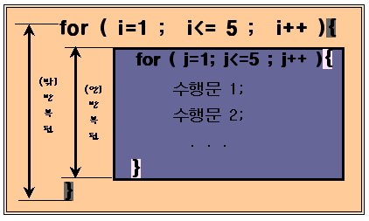
그림에서 안의 음영이 있는 부분이 중첩(Nested)되었다. 안의 회전수만큼 밖의 순환이 반복되므로 전체적인 회전수는 밖의 회전수 × 안의 회전수 이다.
구체적인 예로 살펴보자.

Slide 16
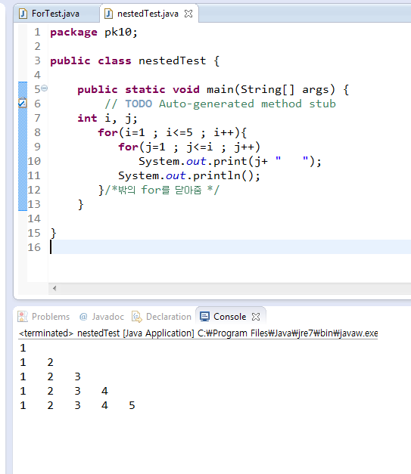

Slide 17
예제 10-2
package pk10;
public class NestedTest {
public static void main(String[] args) {
// TODO Auto-generated method stub
int i, j;
for(i=1 ; i<=5 ; i++){
for(j=1 ; j<=i ; j++) {
System.out.print(j+ " ");
}
System.out.println();
}/*밖의 for를 닫아줌 */
}//of main
}//of class

Slide 18
소스코드에서 빨간 박스 부분은 각 줄에 대한 소스 코드이다. 즉, 박스 뒤에는 다음 라인으로 출력 포인터를 넘기는 수행문이 있어야 한다. System.out.println(); 이 바로 다음 라인에 출력이 되게 준비시키는 수행문이다. 각 회전마다의 변수의 값 변화를 알아보자.
i회전수 j회전수 | i변수 | j변수 | 조건( i<=5 )의 true, false 여부 |  | 출 력 모 양
1번째 (1번) | 1 | 1 | 1 <= 5 | true | 1
2번째 (2번) | 2 | 1 2 | 2 <= 5 | true | 1 2
3번째 (3번) | 3 | 1 2 3 | 3 <= 5 | true | 1 2 3
4번째 (4번) | 4 | 1 2 3 4 | 4 <= 5 | true | 1 2 3 4
5번째 (5번) | 5 | 1 2 3 4 5 | 5 <= 5 | true | 1 2 3 4 5
 | 6 |  | 6 <= 5 | false (for문을 빠져나와 다음 문장을 수행)

Slide 19
밖에 있는 for문(outer for)은 줄(row)의 수를 결정하고, 안에 있는 for문(inner for)은 칸(column)의 수를 결정 한다.
따라서, 줄의 개수가 5 이므로 밖에 있는 for문(outer for)은 5번 반복되어야 한다.
그리고, 칸(column)의 수를 결정하는 안에 있는 for문(inner for)은 줄마다 다르므로 j <= 5처럼 매번 5번 반복하는 것이 아니라, 1 번째 줄에는 1번, 2번째 줄에는 2번, 3번째 줄에는 3번, 4번째 줄에는 4번, 5번째 줄에는 5번 회전하므로 각 줄의 칸의 수가 i의 값과 동일하므로, 각 줄마다 i 변수 값만큼 회전하면 되기에 안에 있는 for문(inner for)의 회전수 값을 가지고 있는 j 가 j <= i 의 조건식을 써주면 된다.

Slide 20
실행창에 결과값이 출력된 것을 확인할 수 있다.

Slide 21
3. break와 continue
break문
break문은 선택구조나 반복구조 안에서 사용될 수 있는데, 그 의미는 선택구조나 반복구조를 더 이상 실행하지 말고 중단하여, 선택구조나 반복구조다음 명령문을 실행하라는 의미로, switch~ case 에서는 필수적으로 써 주어야한다.

Slide 22
continue문
break문이 선택구조나 반복구조를 완전히 빠져 나오라는 의미라면, continue문은 계속의 의미가 있다. 예를 들어, 10번 반복하는 반복문에서 5번째 회전에서 continue문을 만났다면 break문 이라면 더 이상 회전을 하지 않지만, continue문은 그 회전의 나머지 문장들만 수행하지 않고 다음 회전으로 제어를 넘긴다.

Slide 23
예제 10-3
package pk10;
public class BreakContinueTest {
public static void main(String[] args) {
// TODO Auto-generated method stub
int i;
System.out.println("1에서 5까지의 수입니다.");
for( i=1 ; i<=5 ; i++ ){
if(i==3) break;
// if(i==3) continue;
System.out.print(i+ " ");
}
}
}

Slide 24
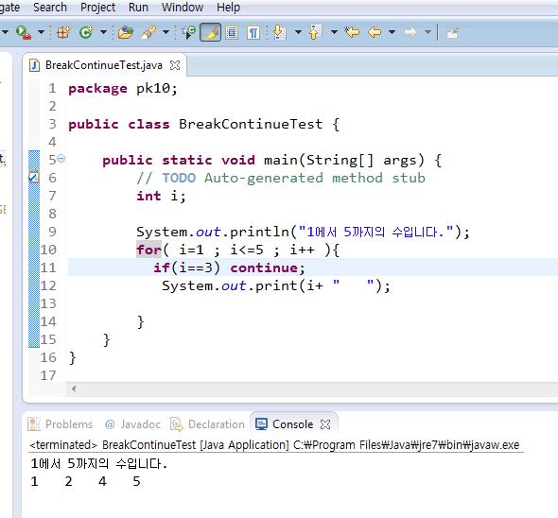
실행창에 결과값이 출력된 것을 확인할 수 있다.

Slide 25
정 리
1
for Loop
3
2
nested for loop
3
break와 continue
3

Slide 26
연습문제
다음과 같이 화면에 출력하는 코드를 작성하시오
1~10 까지의 짝수를 출력합니다.
2
4
6
8
10

Slide 27
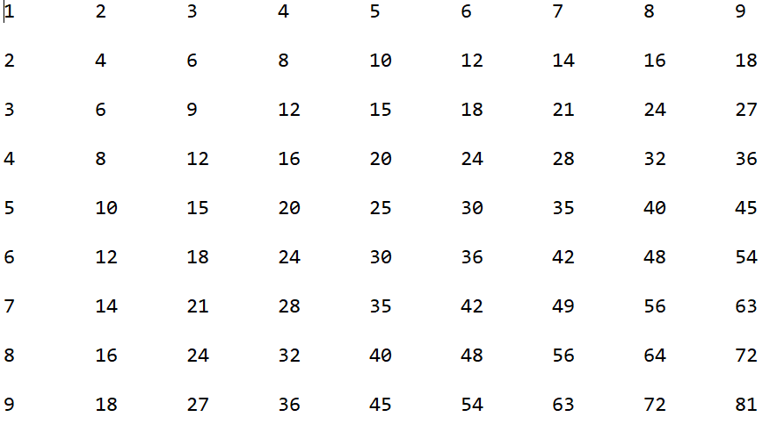
연습문제
탭 문자 \t 를 사용해 다음과 같이 구구단을 화면에 출력하는 코드를 작성하십시오.

Slide 28
연습문제
다음과 같이 화면에 출력하는 코드를 작성하시오.
*
**
***
****
*****

Slide 29
연습문제
키보드로 정수를 입력받아서 그 수가 소수(1 또는 그 이외의 수로 나누어 떨어지지 않는 수) 인지 판단하는 코드를 작성하시오.
2 이상의 정수를 입력하십시오.
7
7은 소수입니다.
2 이상의 정수를 입력하십시오.
10
10은 소수가 아닙니다.

Slide 30
Lesson6 연습문제
1, 3, 4 번 실습하기

